Slide 1
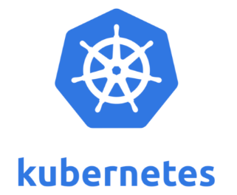
쿠버네티스
정리

Slide 2
쿠버네티스
쿠버네티스란?
쿠버네티스 등장배경
컨테이너란?
쿠버네티스 구성
운영되는 개념적인 요소
파드 생성 과정

Slide 3
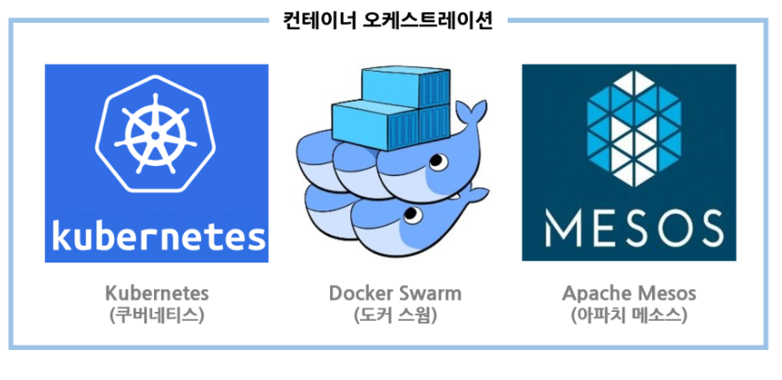
쿠버네티스란?
그리스어로 키잡이(πηδαλιούχος)를 뜻하는 단어.
컨테이너 오케스트레이션 컨테이너를 효율적으로 관리할 수 있게 하는 플랫폼
기존에 수동으로 제어하던 컨테이너의 배포, 확장, 운영을 자동화하여 컨테이너를 쉽고 빠르게 관리하게 해주는 오픈소스 플랫폼

Slide 4
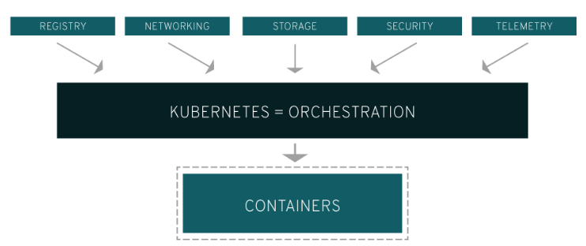
컨테이너 오케스트레이션

Slide 5
컨테이너 오케스트레이션
컨테이너화된 애플리케이션을 효율적으로 관리 및 배포하기 위한 자동화 도구 및 프로세스
주된 목표는 애플리케이션을 여러 호스트에 분산하여 가용성을 높이고 확장성을 향상시킴.
여러 대의 서버나 가상 머신을 클러스터로 그룹화하여 컨테이너화된 애플리케이션을 자동으로 관리하고 스케일링하며 이를 통해 클러스터의 자원을 효율적으로 사용할 수 있도록 도와줌.
주요기능
스케줄링: 어떤 호스트에 어떤 컨테이너가 배치될지 결정하는 작업을 수행 및 부하에 따라 컨테이너 인스턴스의 수를 조정하여 애플리케이션의 가용성을 유지.
서비스 디스커버리와 로드 밸런싱: 클라이언트 요청을 처리하기 위한 컨테이너를 찾고 요청을 분산하는 작업을 수행.
로깅 및 모니터링: 컨테이너 및 클러스터의 상태를 추적하고 모니터링하여 문제를 식별하고 해결하는 데 도움.
롤링 업데이트와 롤백: 새로운 애플리케이션 버전을 배포하고 이전 버전으로 롤백하는 작업을 지원.

Slide 6
쿠버네티스란?
Google의 엔지니어 팀에서 Borg 프로젝트로 개발하고 설계한 쿠버네티스는 2015년에 CNCF(Cloud Native Computing Foundation)에 기부됨.
k8s 또는 큐브로도 불림
컨테이너화된 워크로드와 서비스를 관리하기 위한 휴대용, 확장 가능한 오픈 소스 플랫폼.
선언적 구성과 자동화를 모두 용이하게 함.
빠르게 성장하는 대규모 생태계를 가지고 있음.
Kubernetes 서비스, 지원 및 도구는 널리 이용 가능함.
무중단(FT) 서비스 제공
Vendor Lock In 해결

Slide 7
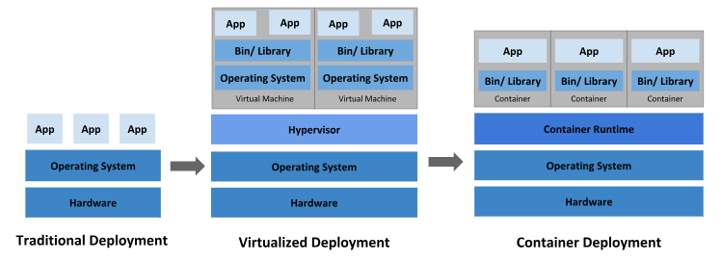
쿠버네티스 등장배경

Slide 8
쿠버네티스 등장배경
전통적인 배포 시대
물리서버에서 실행
물리 서버에서 여러 애플리케이션의 리소스 한계를 정의할 방법이 없다 -> 리소스 할당의 문제
다수의 애플리케이션 중 리소스를 전부 차지하는 애플리케이션 인스턴스가 존재하면 다른 애플리케이션의 기능을 저하.
해결책으로 서로 다른 여러 물리서버에 각 애플리케이션을 실행하는 거. 이는 리소스를 충분히 활용하지 않다는 점에서 확장이 가능하지 않으며, 많은 물리서버 구축 비용이 든다.

Slide 9
쿠버네티스 등장배경
가상화된 배포 시대
가상화 된 하드웨어 상에서 자체 운영체제를 포함한 모든 구성 요소를 실행하는 하나의 완전한 머신
단일 물리 서버의 CPU에서 여러 가상 시스템 (VM)을 실행 가능.
VM간에 애플리케이션을 격리해 애플리케이션의 정보를 다른 애플리케이션에서 자유롭게 액세스 불가
일정 수준의 보안성을 제공.
물리 서버에서 리소스를 보다 효율적 활용.
쉽게 애플리케이션을 추가하거나 업데이트 가능해 하드웨어 비용을 절감하여 더 나은 확장성을 가짐.
가상화를 통해 일련의 물리 리소스를 폐기 가능한 가상 머신으로 구성된 클러스터로 만들 수 있음.

Slide 10
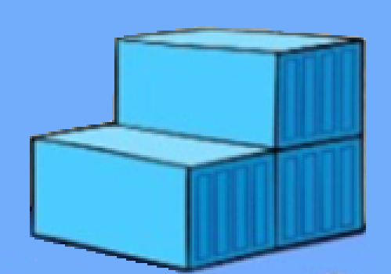
쿠버네티스 등장배경
컨테이너 개발 시대
VM과 유사하지만 격리 속성을 완화해 애플리케이션 간에 운영체제(OS)를 공유하여 가벼움.
VM과 마찬가지로 컨테이너에는 자체 파일 시스템, CPU 점유율, 메모리, 프로세스 공간 등 존재.
기본 인프라와의 종속성을 끊어서 클라우드나 OS 배포본에 모두 이식 가능.

Slide 11
컨테이너란?
기민한 애플리케이션 생성과 배포
VM 이미지를 사용하는 것에 비해 컨테이너 이미지 생성이 보다 쉽고 효율적.
지속적인 개발, 통합 및 배포
안정적이고 주기적으로 컨테이너 이미지를 빌드해서 배포할 수 있고 (이미지의 불변성 덕에) 빠르고 효율적으로 롤백 가능.
개발과 운영의 관심사 분리
배포 시점이 아닌 빌드/릴리스 시점에 애플리케이션 컨테이너 이미지를 만들어서, 애플리케이션이 인프라스트럭처에서 분리된다.
가시성
OS 수준의 정보와 메트릭에 머무르지 않고, 애플리케이션의 상태와 그 밖의 시그널을 볼 수 있다.
개발, 테스팅 및 운영 환경에 걸친 일관성
랩탑에서도 클라우드에서와 동일하게 구동된다.

Slide 12
컨테이너란?
클라우드 및 OS 배포판 간 이식성
Ubuntu, RHEL, CoreOS, 온-프레미스, 주요 퍼블릭 클라우드와 어디에서든 구동됨.
애플리케이션 중심 관리
가상 하드웨어 상에서 OS를 실행하는 수준에서 논리적인 리소스를 사용하는 OS 상에서 애플리케이션을 실행하는 수준으로 추상화 수준이 높다.
마이크로 서비스화 솔루션
애플리케이션은 단일 목적의 머신에서 모놀리식 스택으로 구동되지 않고 보다 작고 독립적인 단위로 쪼개져서 동적으로 배포되고 관리될 수 있다.
리소스 격리
애플리케이션 성능을 예측할 수 있다.
리소스 사용량
고효율 고집적

Slide 13
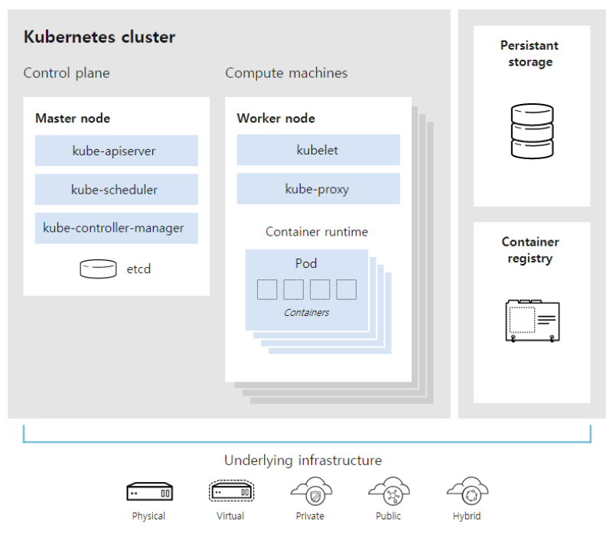
쿠버네티스 구성

Slide 14
마스터 노드
컨테이너가 필요한 리소스와 함께 충분한 횟수로 실행되도록 하는 중요한 작업을 처리.
API 서버
쿠버네티스 클러스터와 상호 작용
통신의 중심
스케줄러
작업자 노드 관리
컨트롤러-매니저
다양한 컨트롤러 각각을 실행하는 역할
etcd
쿠버네티스 모든 설정을 저장

Slide 15
작업자 노드
Kubelet
마스터 노드와 통신하는 매우 작은 애플리케이션
Kube-proxy
네트워킹 서비스를 용이하게 하기 위한 네트워크 프록시
파드
쿠버네티스 오브젝트 모델에서 가장 작고 단순한 유닛
컨테이너 런타임 엔진
컨테이너 실행

Slide 16
그 밖
퍼시스턴트 스토리지
클러스터에 연결된 애플리케이션 데이터도 관리
컨테이너 레지스트리
쿠버네티스가 의존하는 컨테이너 이미지는 여기에 저장됨
기본 인프라
베어 메탈 서버, 가상 머신, 퍼블릭 클라우드 제공업체, 프라이빗 클라우드 환경 등 실행 가능

Slide 17
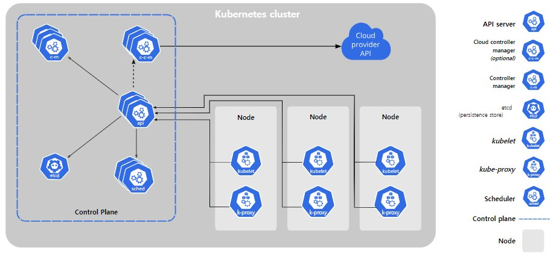
쿠버네티스 구성

Slide 18
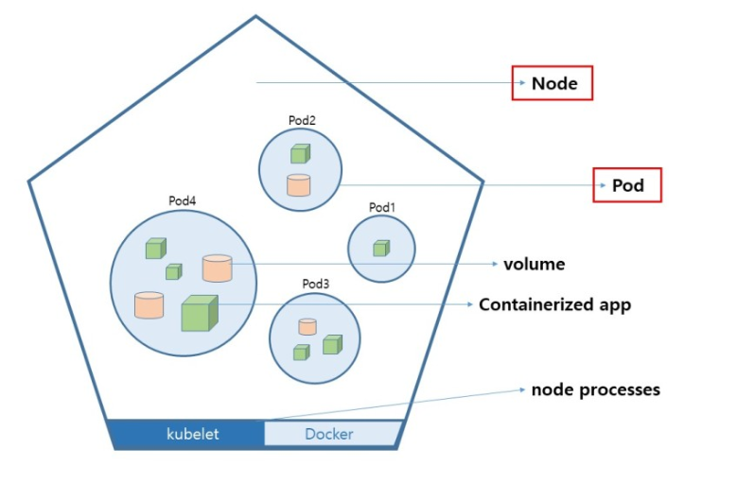
노드와 파드
“쿠버네티스는 컨테이너 그룹인 파드를 적절한 노드(서버)에 배포해주는 스케줄링 역할을 하면서 컨테이너가 정상적으로 작동하고 있는지 체크하고, 문제가 있으면 재기동 해주는 등 모니터링, 삭제관리 등 컨테이너에 대한 종합적인 관리가 가능하도록 해준다.”
노드
물리적인 서버 또는 가상머신(VM)으로, 파드를 할당 받아 운영
파드
하나 이상의 애플리케이션 컨테이너들의 그룹을 나타내는 쿠버네티스의 추상적 개념으로 쿠버네티스 애플리케이션의 기본 배포 및 실행 단위를 의미

Slide 19
운영되는 개념적인 요소
마스터 노드(클러스터 전체를 제어하고 관리)
워커 노드(컨테이너의 이미지들을 실행하고 관리)
네임스페이스(클러스터의 논리적 분리단위)
쿠버네티스 클러스터 내에서 리소스를 그룹화하고 격리하는 데 사용.
동일한 클러스터 내에서 여러 팀이나 프로젝트가 작업할 때 유용하며, 네임스페이스를 사용하여 리소스 충돌을 방지하고 각각의 작업 영역을 분리할 수 있음.
각각의 팀이나 프로젝트마다 별도의 네임스페이스를 할당하여 작업을 관리할 수 있음.
네임스페이스를 사용하면 클러스터 전반에 걸친 리소스 사용량을 모니터링하고 제한 가능.

Slide 20
운영되는 개념적인 요소
워크로드(배포방식에 따라 구분되는 컨테이너 구동 객체)
애플리케이션 또는 프로세스가 실행되는 형태를 의미
주요 워크로드 유형에는 파드(Pod), 디플로이먼트(Deployment), 데몬셋(DaemonSet) 등이 존재
파드는 쿠버네티스의 기본 실행 단위이며, 하나 이상의 컨테이너로 구성
디플로이먼트는 파드의 세트를 관리하고 배포하는 데 사용되며, 확장이나 롤링 업데이트와 같은 작업을 지원
데몬셋은 각 노드에서 특정한 파드 인스턴스를 실행하는 데 사용되며, 보통 시스템 데몬이나 로그 수집기와 같은 작업에 활용

Slide 21
운영되는 개념적인 요소
볼륨(파드의 일부분으로 정의되는 디스크 스토리지)
파드가 사용하는 디스크 스토리지를 의미
파드 내부의 컨테이너들이 데이터를 저장하거나 공유할 수 있는 메커니즘을 제공
호스트 머신의 디스크나 외부 스토리지와 연결되어 파드가 데이터를 읽고 쓸 수 있도록 함
다양한 종류의 볼륨이 있으며, 예를 들어 빈 디렉토리, 호스트 경로, 네트워크 스토리지, 클라우드 스토리지 등 있음.
볼륨을 사용하여 데이터를 영구적으로 저장하고 파드 간에 데이터를 공유할 수 있음.

Slide 22
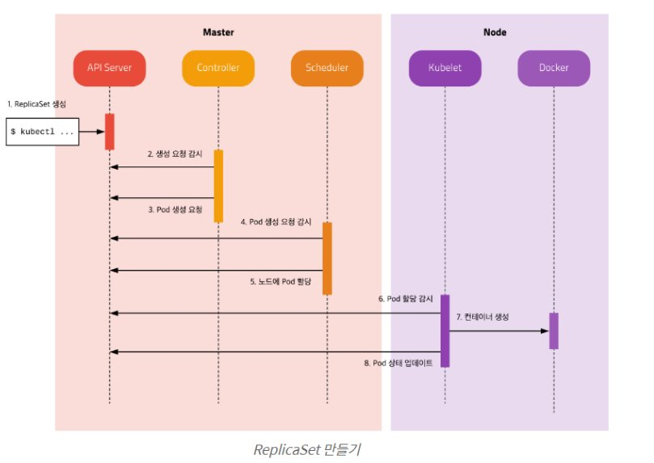
파드 생성과정

Slide 23
파드 생성 과정
Kubectl
ReplicaSet 명세를 yml파일로 정의, kubectl 도구를 이용해 API Server에 명령을 전달
API Server는 새로운 ReplicaSet Object를 etcd에 저장
Kube Controller
ReplicaSet Controller가 ReplicaSet을 감시하다가 ReplicaSet에 정의된 Label Selector 조건을 만족하는 Pod이 존재하는지 체크
해당하는 Label의 Pod이 없으면 ReplicaSet의 Pod 템플릿을 보고 새로운 Pod(no assign)을 생성. 생성은 역시 API Server에 전달하고 API Server는 etcd에 저장

Slide 24
파드 생성 과정
Scheduler
할당되지 않은(no assign) Pod이 있는지 체크
할당되지 않은 Pod이 있으면 조건 맞는 Node를 찾아 해당 Pod을 할당
Kubelet
자신의 Node에 할당되었지만 아직 생성되지 않은 Pod가 있는지 체크
생성되지 않은 Pod가 있으면 명세를 보고 Pod를 생성
Pod의 상태를 주기적으로 API Server에 전달

Slide 25
자료
https://www.redhat.com/ko/topics/containers/what-is-kubernetes
https://blog.naver.com/watch_all/222536650042
https://kubernetes.io/ko/docs/concepts/overview/
https://tommypagy.tistory.com/198

Slide 26
감사합니다.

